Slide 1
الامراض المشتركة بين الانسان والحيوان
عمر صادق
صحة عامة بيطرية

Slide 2
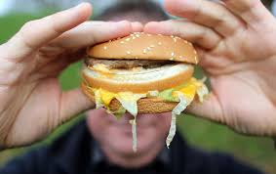
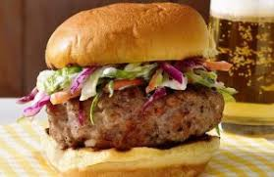
بكتيريا السالمونيلا
وزن قطعة لحم البركر البقري 50-200 غم
مدة شوي الجانب الواحد 3-4 دقائق
E250 نتريت الصوديوم علاج التسمم بالسيانيد I/v
08210909 سائل طعم الدخان
PH المشروبات الغازية 2.5-3.4

Slide 3
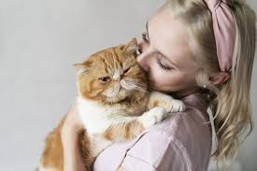
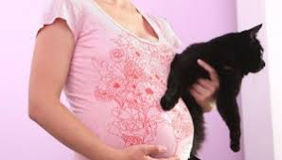
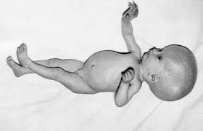

Slide 4
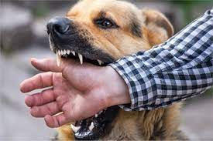
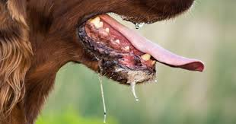
بسبب داء الكلب يموت في كل عشر دقائق شخص في هذا العالم بالمرض
الثامن من أيلول اليوم العالمي لداء الكلب
الكلاب المنزلية هي المسبب بنسبة 99%
نسبة الموت في الانسان تصل الى 100%
خوف الانسان المصاب من كوب الماء بسبب شلل عضلات البلعوم
سبب الوفاة توقف الرئة (فشل رئوي)

